Slide 1
Проектиране и реализация на Web API и десктоп приложение за паркинг система
Ръководител: д-р. инж. Виолета Божикова
Рецензент: гл. ас. д-р. инж. Димитричка Николаева
Изготвил: Росен Яворов Лечев
Факултетен номер: 20651224
Notes:
Уважаема комисия, колеги, ще представя на вашето внимание дипломна работа на тема…

Slide 2
Мотивация
Актуалност на проблема
Възможност за развитие
Личен опит в областта
Notes:
Насочих се към тази тема, поради следните причини.
В днешно време, най – разпространеният начин за транспорт са автомобилите. След достигане до крайната дестинация идва проблемът с паркиране на превозното средство.В големите и натоварени градове места за паркиране почти няма и се налага продължително търсене на подходящо място. Платени паркинги съществуват, но не се срещат често и цените им са високи поради факта, че винаги на бариерата стои човек, който се занимава с пускането на автомобили и извършването на разплащанията.
Мотивацията за проектиране на тази система е да се създаде автоматизирана алтернатива, на ръчното извършване на тази дейност. Системата ще извършва всички дейности, които се извършват от служители, като могат да се добавят и допълнителни функционалности след обсъждане с клиентите. Системата ще е автономна, като предимство е, че клиентите сами ще могат да си избират предпочитания хардуер, като бариери и камери, който лесно ще може да се интегрира в паркинг системата.

Slide 3
Цел на разработката
Създаване на специализиран софтуер, който съчетава:
Поддържане на база данни
Създаване на платформено независимо приложение
Изграждане на архитектура
Следване на Rest принципите
Notes:
Целта на разработката е да се създаде софтуер, който да използва база от данни в която да се съхранява всичката информация.
Също така в днешно време се използват различни операционни системи и е важно приложението да може да се използва от всяка една от тях, за да елиминира този проблем приложението трябва да е платформено независимо.
Важна цел на разработката е да се изгради архитектура, която да позволява лесно да се поправят грешки и да се правят промени, като структурата да остава разбираема.
Също така да се реализира REST архитектура. Това е концепция за заделяне на ресурс, който се променя въз основа на взаимодействието между клиент и сървър. Клиентът прави заявка, сървърът я обработва и връща отговор съответстващ на заявката.

Slide 4
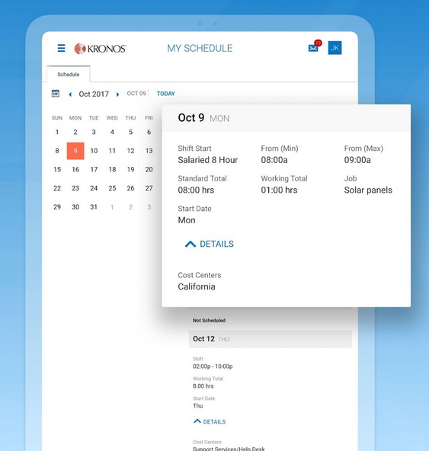
Съществуващи решения - Kronos Workforce Ready
Предимства:
Безплатно демо
Добри отчети
Добра поддръжка
Недостатъци:
Много функционалности не работят
Няма обявена цена
Продуктът е труден за използване според клиенти
Notes:
За да се формулират задачите, чрез решаване на които ще се постигне поставената цел, бяха разгледани подобни решения. Бяха анализирани техните предимства и недостатъци,

Slide 5
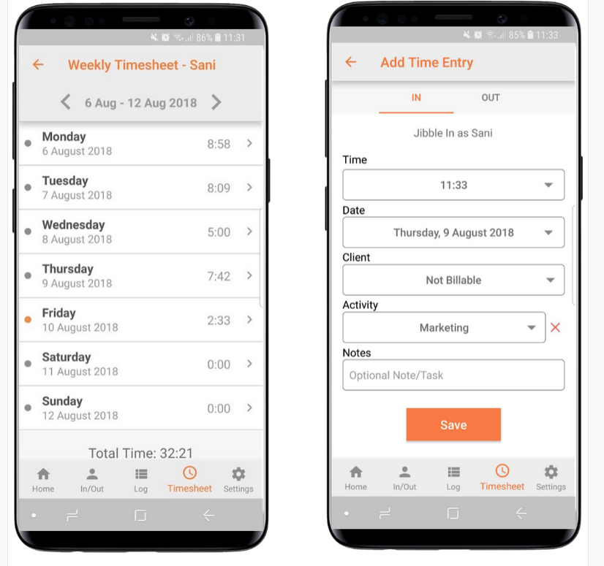
Съществуващи решения - Jibble
Предимства:
Лесно използване
Отлични отчети
Предлага напълно безплатна версия
Недостатъци:
Има проблем с времето за зареждане
Проблем, че следващата седмица се показва като настояща
Премахването на изпълнени задачи ги премахва от историята

Slide 6
Формулиране на задачите за изпълнение
Избор на средства за реализация
Да е платформено независимо
Проектиране на база данни
Проектиране на архитектурата
Реализация на REST API
Notes:
Целта на разработката е постигната след решаване на следните задачи. Задачите ще бъдат описани в следващите слайдове

Slide 7




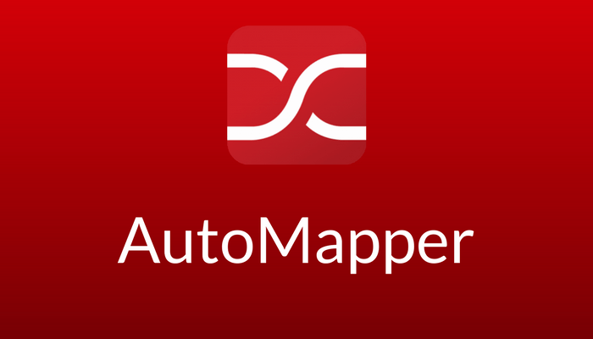

Избор на средства за реализация
Notes:
Главното средство избрано за реализацията е .Net Core , платформено независимият наследник на .Net Framework. Той е безплатен open-source и осигурява висока производителност и еднакво поведение на различните операционни системи и архитектури.
Използваният език за програмиране е C#, той е обектно ориентиран и съчетава мощта на езика C++ и леснотата на езика Visual Basic. Езикът е предназначен за работа с .Net.
В приложението се използва Entity Framework Core – това е open-source , платформено неависима версия на Entity Framework. EF Core е O/RM – object relational mapper и като такъв се използва за намаляване на разликата между релационните и обектно ориентираните модели, като позволява на разработчиците да взаимодействат с информацията съхранена в базите данни като използват прости обекти.
За проектирането и създаването на база данни се използва Microsoft SQL server. Това е система за управление на релационни бази данни, създадена от Microsoft. Основната му функционалност е да съхранява и връща информация, поискана от други софтуерни приложения, които могат да работят на същата машина или на други машини в интернет. Базата данни е релационна като се състои от таблици с колони и редове.
AutoMapper – това е малка библиотека създадена да реши конкретен проблем, а именно да се отървем от код който се използва за мапване на един обект към друг. Веднъж зададени правилата за мапване на дадени обекти, те могат да се използват бързо и лесно.
Използваната система за контрол на версиите е GIT. Това е децентрализирана система за контрол на версиите на файловете. Всяка локална Git директория е хранилище с пълна история и възможности за следене на версиите. Това прави Git независим от мрежови връзки към централен сървър и е свободен софтуер.
Използваната система за управление на проекти е Trello. Това е безплатно уеб-базирано приложение. Trello използва Канбан парадигмата за управление на проекти. Проектите са представени от табла, които съдържат списъци (отговарящи на списъците със задачи). Списъците се състоят от карти (отговарящи на задачите).

Slide 8
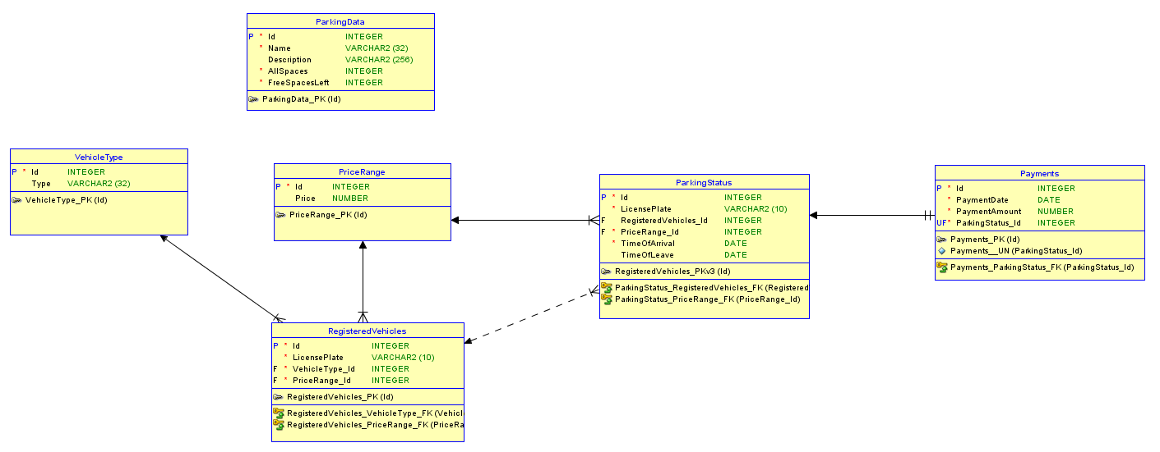
Проектиране на база данни
Notes:
Това е диаграма на таблиците и връзките. Използва се релационна база данни, като е важно да се зададат правилни типове на колоните и да се направят правилни връзки между таблиците. Чрез диаграма ясно се представя структурата на базата данни, таблиците, техните колони и връзките между таблиците. За създаването на диаграмата е използван софтуерът Oracle Data Modeler.

Slide 9
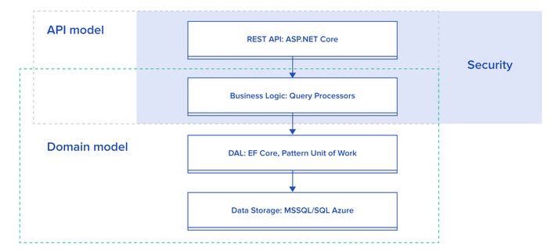
Проектиране на архитектурата на приложението
Notes:
На диаграмата е показано, че системата се състои от четири слоя:
База данни – тук се съхраняват данните
DAL (Database Access Layer) –слой за достъпване на данните от базата. Използва се Unit Of Work pattern, Repository pattern както и Entity Framework Core с code first и патърн с миграции.
Бизнес логика – за да се капсулира бизнес логиката се използват сървиси които се управляват ot заявките. Цялата бизнес логика за всяко ентити се съдържа в сървис. Съдържат CRUD операции, както и всеки друг нужен метод за работа.
REST API – интерфейсът чрез който клиентите могат да работят с API-то.

Slide 10
Бъдещо развитие
Изграждане на допълнителна архитектура в базата данни, за да могат да се поддържат множество паркинги.
Интегриране с хардуер като различни видове бариери.
Интегриране на различни начини за разплащане
Интегриране с различни библиотеки за разпознаване на регистрационните номера.
Разпознаване на номера от различни държави
Notes:
Като бъдещо развитие са представени следните задачи.

Slide 11
Благодаря за вниманието!

Slide 12
Проектиране и реализация на Web API и десктоп приложение за паркинг система
Ръководител: д-р. инж. Виолета Божикова
Рецензент: гл. ас. д-р. инж. Димитричка Николаева
Изготвил: Росен Яворов Лечев
Факултетен номер: 20651224

Slide 13
Въпроси от рецензента
В приложението сте използвали Design Patterns, какво е предимството им и има ли друго алтернативно решение?
В случай на повреда в камерата как реагира приложението Ви?
С какво се отлича вашето приложение от други с подобна функционалност?
Какво е Unit тестване и удачно ли е неговото прилагане за тестване на вашата системата? Дайте конкретен пример.
Notes:
Design Pattern-ите помагат за проектирането на архитектурата на софтуерите. Целта им е да се създаде архитектура която е лесна за разбиране. Подпомагат направата на промени и разширяване на структурата. Design Pattern-ите са идеи за проектиране, които са приложими за вякакъв вид приложения независимо от използваната технология. Алтернативите на design pattern-ните могат да бъдат описания използващи UML диаграми, описания в кода или текстови описания.
В случай на повреда в камерата, до отстранявне на проблема или замяната на камерата, приложението може да влезе в ръчен режим на работа, като регистрационните номера се въвеждат ръчно.
Приложението се отличава с това, че използваният хардуер може да бъде избран от клиентите.
Unit тестването е процес при който, най – малките части от софтуера наречени unit-и, са тествани за работоспособността си индивидуално и независимо от останалта част от софтуера. Главната задача нa unit тестването е да се отдели код и да се тества и разбере дали работи както се предполага. Unit тестването не е удачно, а задължително да се прилага при разработването на всяка система. По този начин проблемите могат да се идентифицар по – рано.

Slide 14
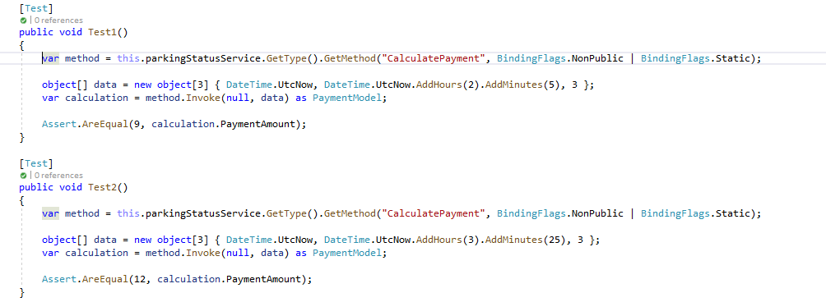
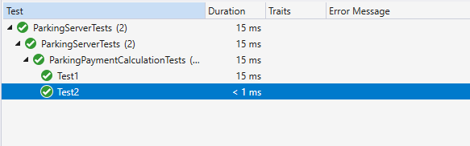
Unit тестване пример

